Slide 1
tán tiānqì 谈 天气 Talking about the weather
Dì-shíyī kè
第十一课 Lesson 11

Slide 2
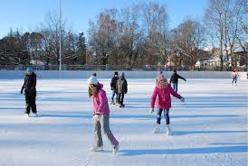
生词
约 yuē
公园
滑冰
她约朋友去公园滑冰。
你觉得滑冰好玩儿吗？
出去
回去

Slide 3
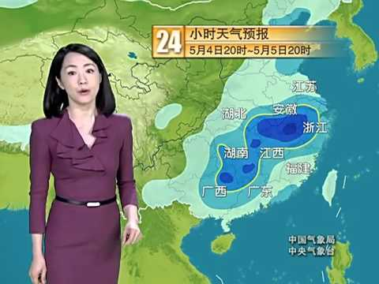
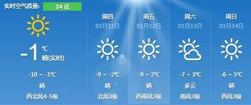
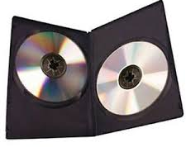
生词
网上的
天气预报
看碟

Slide 4
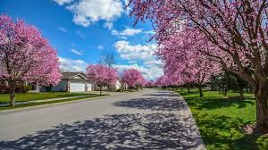
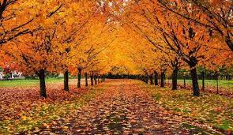
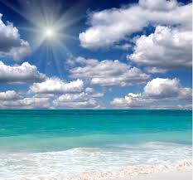
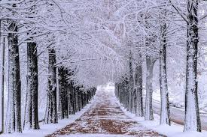
生词
春天
秋天
夏天
冬天

Slide 5
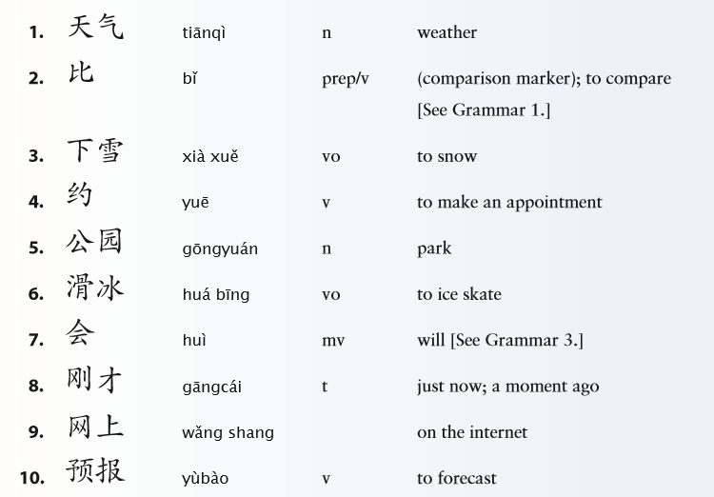

Slide 6
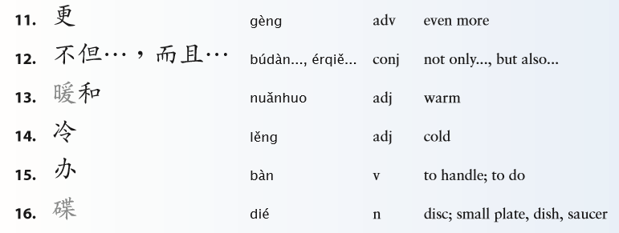

Slide 7
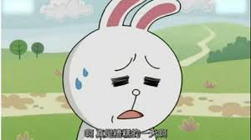
生词
暖和
冷
舒服
热
下雪
春天非常暖和。
夏天非常热。
秋天非常舒服。
冬天非常冷，天气非常糟糕。
春天
夏天
秋天
冬天

Slide 8
Bingo

Slide 9
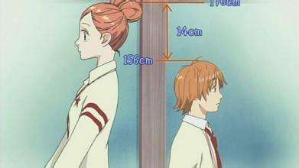
重点词语
a + 比 + b + adj
比
女孩比男孩高。
香港比清迈冷。

Slide 10
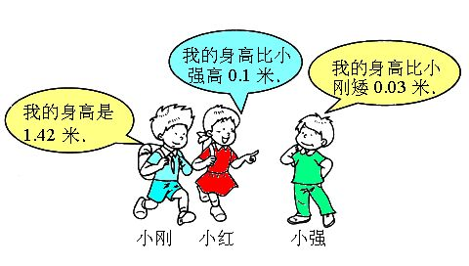
a + 比 + b + adj + 一点儿/得多/多了
布拉格比北京冷。
布拉格比北京冷一点。
小红比小刚高一点。
小强比小刚矮一点。
北京比清迈冷得多。

Slide 11
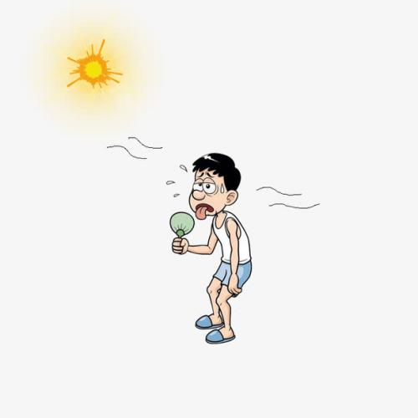
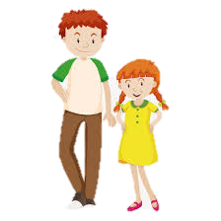
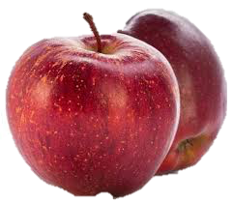
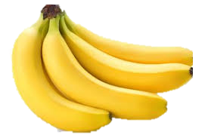
A+比+B+Adj
语法
哥哥比妹妹高
昨天比今天热
香蕉比苹果小
苹果比香蕉大

Slide 12
A+比+B+Adj
语法
今天
昨天
今天比昨天热
昨天比今天冷
晚上
下午
晚上比下午冷
下午比晚上热

Slide 13
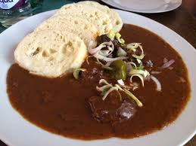
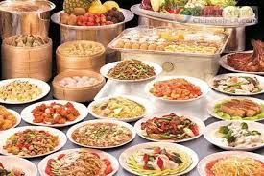
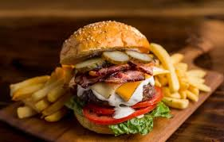
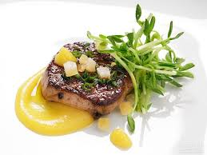
A+比+B+Adj
-你觉得什么
菜更好吃？
-我觉得…
好吃
捷克菜
中国菜
美国菜
法国菜

Slide 14
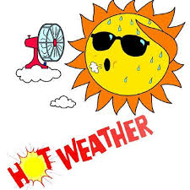
A+比+B+更/还+Adj
语法
今天
昨天
今天热，昨天比今天还热

Slide 15
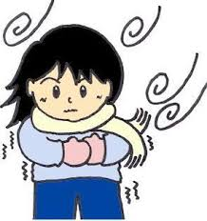
A+比+B+更/还+Adj
语法
冷
北京
布尔诺
北京______，布尔诺____北京________

Slide 16
A+比+B+更/还+Adj
语法
热
昨天
前天
昨天______，前天____昨天________

Slide 17
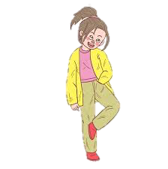
A+比+B+更/还+Adj
语法
高
妹妹
姐姐
妹妹______，姐姐____妹妹_______

Slide 18
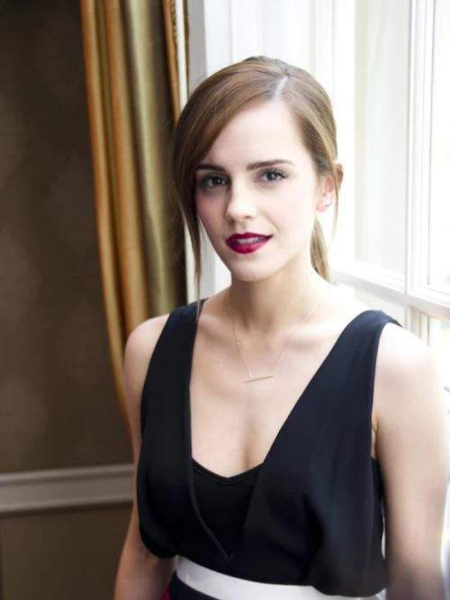
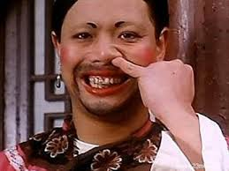
A+比+B+Adj+得多
语法
漂亮
姐姐
妹妹
姐姐比妹妹漂亮得多

Slide 19
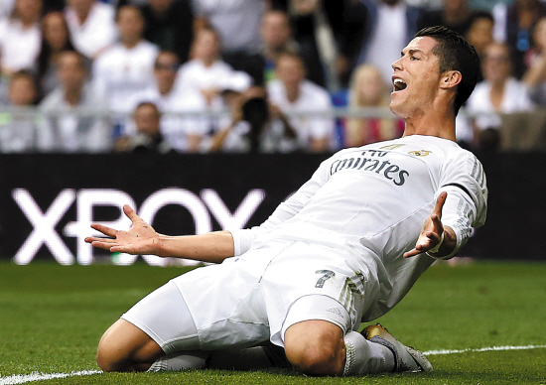
A+比+B+Adj+得多
语法
帅
哥哥
弟弟
哥哥比弟弟帅得多

Slide 20
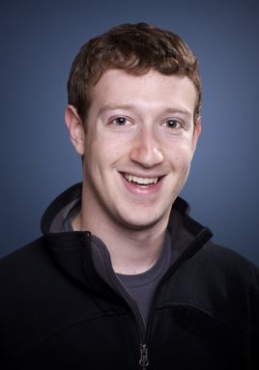
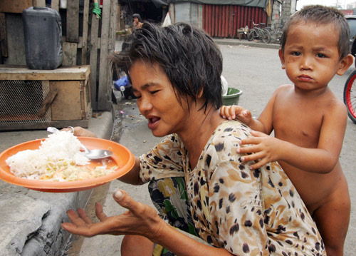
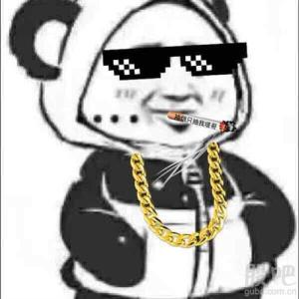
A+比+B+Adj+得多
语法
有钱
马克
李友
马克比李友有钱得多

Slide 21
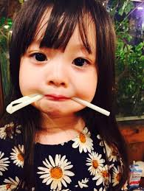
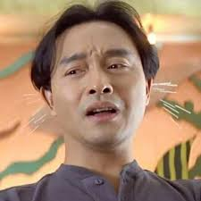
A+比+B+Adj+得多
语法
可爱
妹妹
哥哥
妹妹比哥哥可爱得多

Slide 22
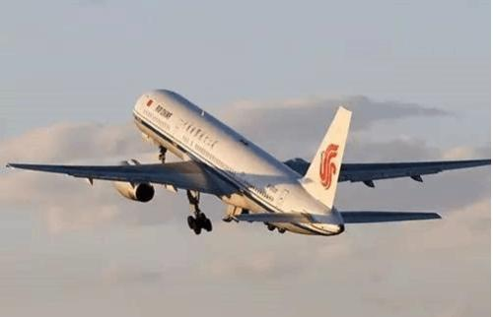
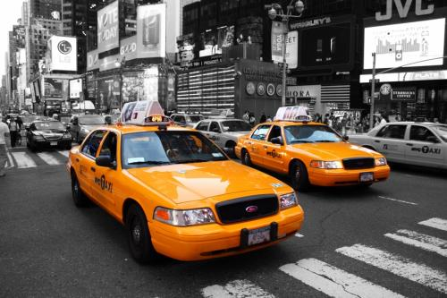
A+比+B+Adj+得多
语法
快
贵
坐飞机
坐出租车
坐飞机比坐出租车快得多
坐飞机比坐出租车贵得多

Slide 23
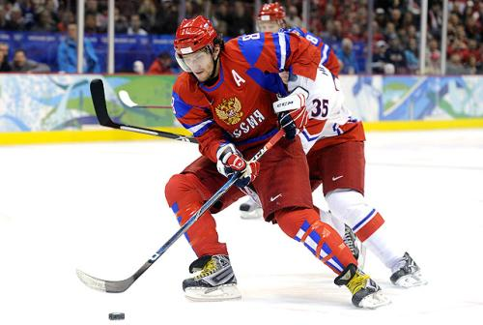
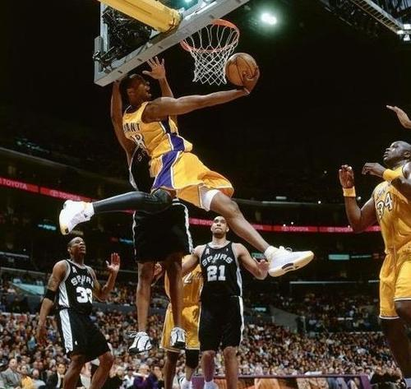
语法
A+比+B+Adj+得多
好玩
冰球
篮球
冰球比篮球好玩得多

Slide 24
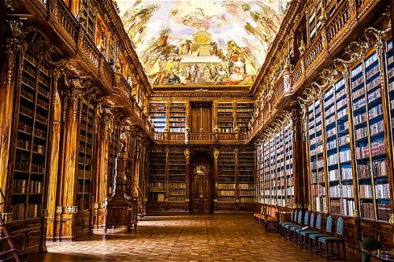
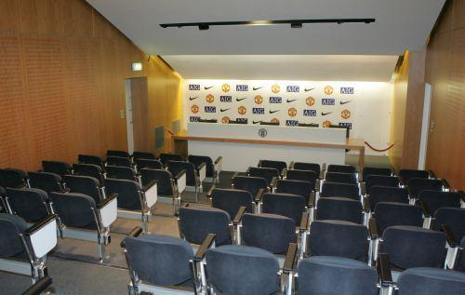
语法
A+比+B+Adj+得多
大
图书馆
教室
图书馆比教室大得多

Slide 25
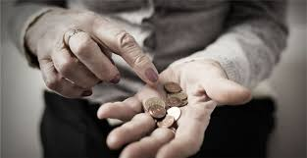
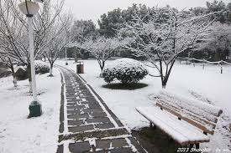
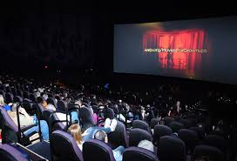
了
了 as a Sentence-Final Particle
It usually indicates a change of status or the realization of a new situation.
她没钱了。
下雪了。
我不去看电影了。
她不买东西了。

Slide 26
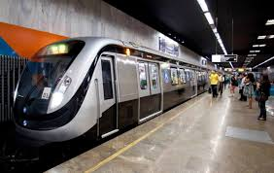
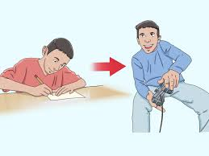
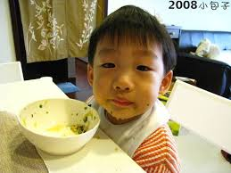
了
了 as a Sentence-Final Particle
It usually indicates a change of status or the realization of a new situation.
你看，地铁来了。
他吃完饭了。
他做完功课了。

Slide 27
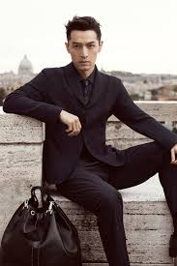
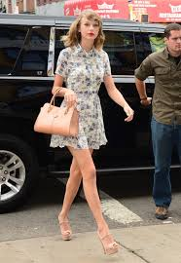
不但…而且…
果汁不但便宜，而且好喝。
20 CZK
她不但很漂亮，而且很高。
他不但很高，而且很帅。

Slide 28
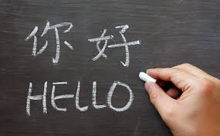
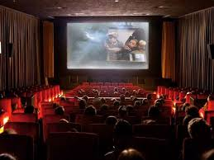
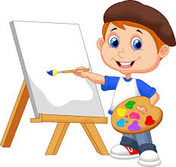
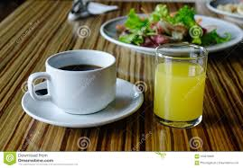
不但…而且…
她不但会说中文，而且会说英语。
他不但会画画，而且会跳舞。
他不但喜欢看书，而且喜欢看电影。
她不但喜欢喝咖啡，而且喜欢喝果汁。

Slide 29
语法
会 will
学校
下雨
你会来学校吗？
我会来学校/我不会来学校
今天会下雨吗？
今天会下雨/今天不会下雨

Slide 30
语法
会 will
跳舞
吃饭
你会去跳舞吗？
我会去跳舞/我会去跳舞
你会去吃饭吗？

Slide 31
语法
会 will
看电影
打篮球
你会去看电影吗？
你会去打篮球吗？

Slide 32
4.（一）点儿
快一点儿 快点儿
北京比布拉格冷一点儿。
北京比布拉格冷点儿。
小明比小红胖一点儿。
小明比小红胖点儿。
电脑比电视贵一点儿。
电脑比电视贵点儿
你发现了什么吗？
TIP
形容词+一点儿 “一”可省略。

Slide 33
课文
https://www.youtube.com/watch?v=vTNV97q5Esk

Slide 34
看课文回答问题
昨天是什么天气？
男孩明天打算去做什么？
男孩约了谁去滑冰？
男孩明天只能做什么？

Slide 36
复习
1.今天的天气怎么样？
2.明天的天气会怎么样？
3.气温有什么样变化？
4.你明天打算去做什么？
请用上面的问题和答案编成一段对话。

Slide 37
第三课时

Slide 38
天气
Weather

Slide 39
角色扮演（Role play）
最高温度 ______度
最低温度 ______度
A:_________ _________天气怎么样？

Slide 40
复习&生词
一场面试
面 试
出去
回去

Slide 41
生词
春天
秋天
夏天
冬天

Slide 43
生词练习
暖和
冷
舒服
热
下雪
春天非常暖和。
夏天非常热。
秋天非常舒服。
冬天非常冷，天气非常糟糕。
春天
夏天
秋天
冬天

Slide 44
生词练习
出去
回去
出去
1.我和妈妈_________吃饭。
回去
2.等我______了，我要吃很多饺子。

Slide 45
Bingo

Slide 46
又again
他上星期( )_________ ,这星期（ ）又____________
last Monday | last Tuesday | last Wednesday | last Thursday | last Friday | last Saturday
Monday | Tuesday | Wednesday | Thursday | Friday | Saturday

Slide 47
Adj/V + 是 + Adj/V + 可是/但是……
在高速公路上开车，虽然紧张，但是好玩。

Slide 48
语法
Adj/V + 是 + Adj/V + 可是/但是……
虽然……但是……
1.汉字好看吗？
好看 难
汉字好看是好看，但是/可是太难了。
汉字虽然好看，但是太难了。
2.这双鞋舒服吗？
舒服 大小不合适
鞋子____是____，但是/可是_________。
鞋子虽然舒服，但是大小不合适。
3.公共汽车便宜吗？
便宜 慢
公共汽车____是____，但是/可是______。
公共汽车虽然便宜，但是太慢了。

Slide 49
语法
Adj/V + 是 + Adj/V + 可是/但是……
虽然……但是……
A：__________?
飞机快是快，但是/可是太贵了。
快 贵
飞机虽然快，但是太贵了。
A：冰球_________?
冰球好玩是好玩，但是/可是太难了。
好玩 难
冰球虽然好玩，但是太难了。
A:麦当劳________?
麦当劳好吃是好吃，但是/可是不健康。
好吃 不健康 (unhealthy)
麦当劳虽然好吃，但是不健康。

Slide 50
课文（二）

Slide 51
听对话回答问题
1.纽约今天天气怎么样？
2.纽约周末天气怎么样？
3.白英爱下周一做什么？
4.加州天气怎么样？

Slide 53
老师的家乡
中国香港
我之前生活在香港，现在来布尔诺生活。香港昨天是阴天，今天又是阴天，但是很暖和。布尔诺却很冷。在香港人们可以穿轻薄的衣服，但是在布尔诺只能穿棉衣。香港好是好，但我还是喜欢布尔诺。
请对比布尔诺和你的家乡的天气情况，写一小段话。

Slide 54
https://quizlet.com/45511916/%E4%B8%AD%E6%96%87%E5%90%AC%E8%AF%B4%E8%AF%BB%E5%86%99-%E7%AC%AC%E5%8D%81%E4%B8%80%E8%AF%BE-%E5%A4%A9%E6%B0%94%E5%AF%B9%E8%AF%9D%E4%B8%80-flash-cards/

Slide 55
Thank you!

